Slide 1
ডিজিটাল ক্লাসে সবাইকে
ত
ম
স্বা
গ

Slide 2
পরিচিতি
কাজী শাহাদাত হোসেন
শ্রেণিঃ প্রথম
বিষয়ঃ বাংলা
পাঠঃ শুভ ও দাদিমা
পাঠ্যাংশঃ শুভর দাদি ...খুব ভালো।
সময়ঃ ৪০ মিনিট
সহকারি শিক্ষক
টামটা সরকারি প্রাথমিক বিদ্যালয়
শাহরাস্তি, চাঁদপুর।
Mob: 018 15_21 19 16. Gmail:shahadat1985r@gmail.com

Slide 3
শিখনফল
গল্পকথা শুনে ও বুঝে আনন্দ লাভ করবে।
শোনা
গল্পকথা বলতে পারবে।
বলা
গল্পকথা পড়তে পারবে।
পড়া
সহজ শব্দ লিখতে পারবে।
লেখা

Slide 4
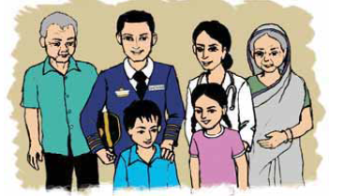
এসো একটি ছবি দেখি.........
তারপর প্রশ্ন করব.........
প্রশ্নঃ ছবিতে আমরা কাকে দেখতে পাচ্ছি?
সম্ভাব্য উত্তরঃ
একটি পরিবার।

Slide 5
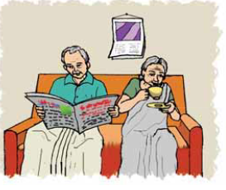
এসো আমরা আরো ছবি দেখি......
তারপর প্রশ্ন করব.........
এ ছবিতে কাকে দেখতে পাচ্ছ?
সম্ভাব্য উত্তরঃ দাদা ও দাদি কে।

Slide 6
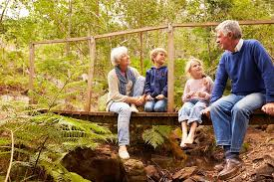
এসো আমরা আরো ছবি দেখি......
তারপর প্রশ্ন করব.........
এ ছবিতে কাকে দেখতে পাচ্ছ?
সম্ভাব্য উত্তরঃ দাদা ও দাদী কে নাতি-নাতনীর সাথে গল্প করছে।

Slide 7
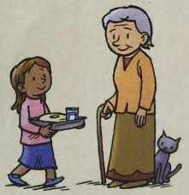
এসো আমরা আরো ছবি দেখি......
তারপর প্রশ্ন করব.........
এ ছবিতে কি দেখতে পাচ্ছ?
সম্ভাব্য উত্তরঃ একটি মেয়ে তার দাদীর জন্য খাবার নিয়ে যাচ্ছে।

Slide 8
এসো আমরা আরো ছবি দেখি......
তোমাদের বইয়ে কোন ছেলেকে তার দাদীকে সাহায্য করতে দেখতে পাচ্ছ?
সম্ভাব্য উত্তরঃ শুভ কে।

Slide 9
পাঠ ঘোষণা
আজ আমরা
“শুভ ও দাদিমা”
সম্পর্কে পড়ব

Slide 10
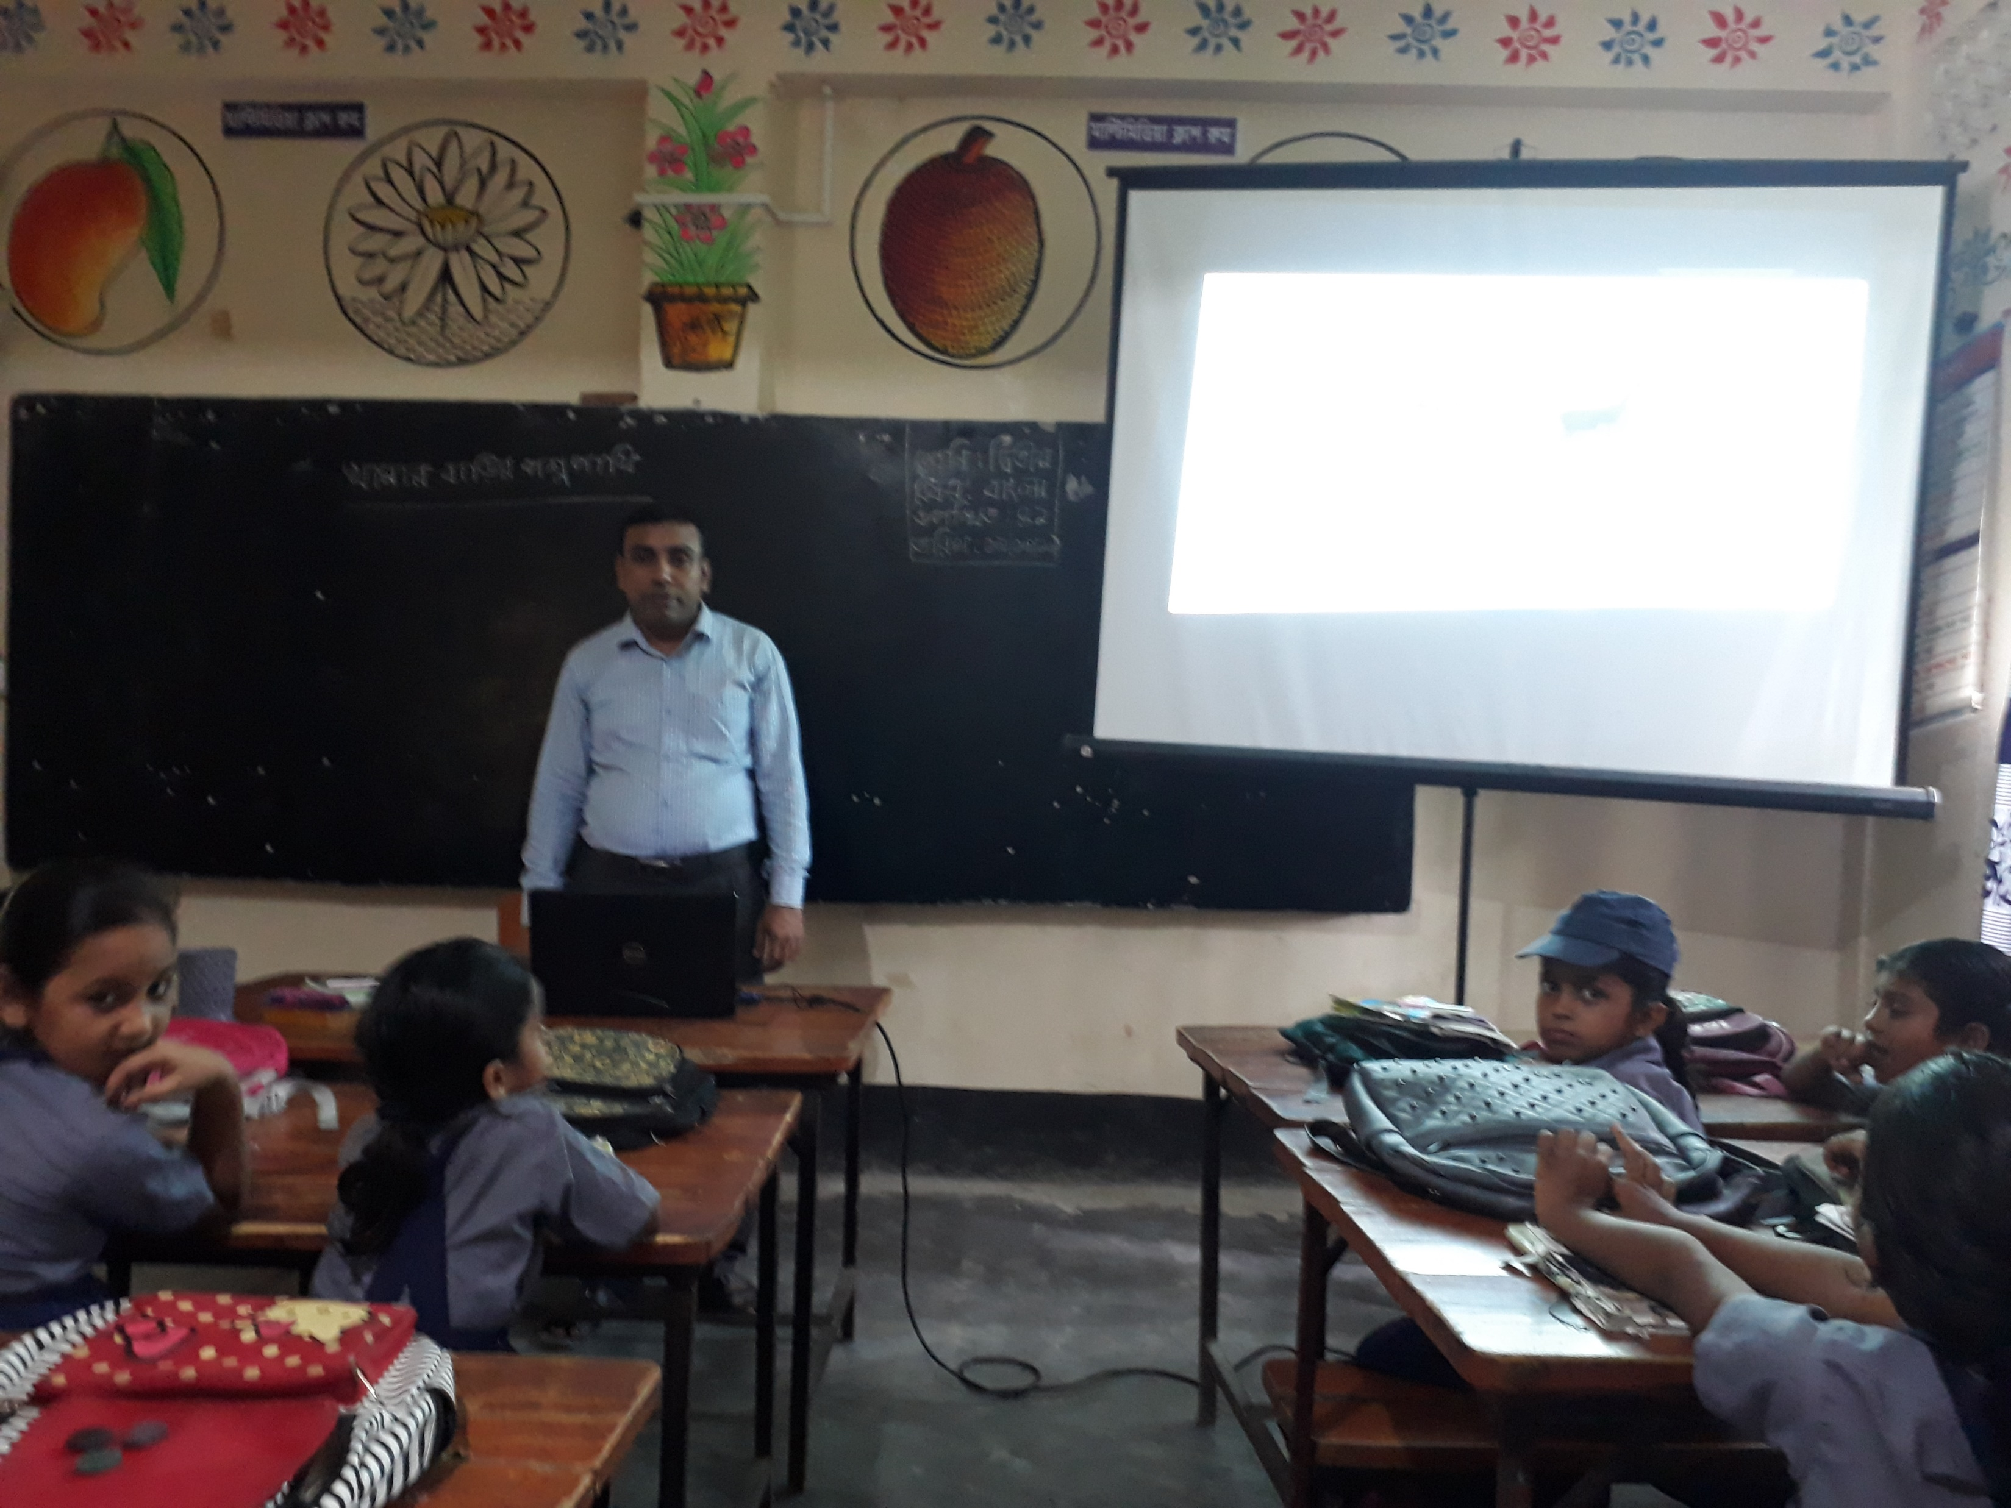
শিক্ষকের সরব পাঠ

Slide 11
শিক্ষার্থীদের পাঠ

Slide 12
একক কাজ (মুখে মুখে প্রশ্নোত্তর)
প্রশ্নঃ শুভর দাদি কি করবেন?
উত্তরঃ সেলাই করবেন।
প্রশ্নঃ শুভর দাদি কি খুঁজে পাচ্ছেন না?
উত্তরঃ সুই খুঁজে পাচ্ছেন না।
প্রশ্নঃ কে দাদিকে সাহায্য করলো?
উত্তরঃ শুভ।

Slide 13
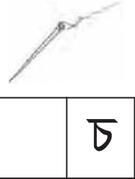
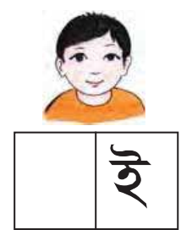
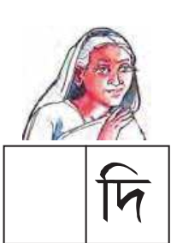
দলীয় কাজ
দা
খু
সু
ভা

Slide 14
মূল্যায়ন
সবুজ
দল
১) শুভর দাদি ........................ করবেন।
২। শুভ বলল, আমি............... খুঁজে আনছি।
০৩। দাদিমা খুব ...................হল।
চশমা
সেলাই
খুশি

Slide 15
মূল্যায়ন
ছবি দেখে শব্দ লিখিঃ
চশমা
হলুদ
দল
সুই
সুতা

Slide 16
মূল্যায়ন
শ
ই
সু
সু
লাল
দল
তা
চ
মা

Slide 17
বাড়ির কাজ
প্রতিদিন একটি শব্দ
দাদি - বাবার মা
এক পৃষ্ঠা লিখে আনবে

Slide 18
ধ
ন্য
বা
দ
ধন্যবাদ

